Slide 1
Individualförderung:
INDI am Freihof
Angebot für eine Art der individuellen Förderung von Schülerinnen und Schülern der Klassen 5
OStR‘ Blennemann

Slide 2
Ausgangspunkt
Beobachtete Probleme in den bisherigen 5. Klassen:
Organisation der Schüler
Hausaufgaben
Heftführung
Arbeitsmaterialien einsatzbereit
Arbeitstempo
Abstrahieren / Erkennen des Wesentlichen
Konzentrationsschwankungen im Klassenverbund
bei der Sache bleiben
Häusliche Vorbereitung / selbstständiges Lernen
Zuverlässigkeit der Hausaufgaben
Qualität der Hausaufgaben
Lernmotivation
➔ Aufgrund der immer größeren Anforderungen in der Schule und mit der zunehmenden Bedeutung des lebenslangen Lernens steigt auch die Notwendigkeit geeigneter Lernstrategien.

Slide 3
INDI- Worum geht es?
Erfolgreiches, verstehendes, gut organisiertes Lernen:
Schülerinnen und Schülern Strategien zum erfolgreichen Lernen vermitteln und damit ihre Freude am Lernen steigern
Selbstorganisation thematisieren
Eigenes Verhalten reflektieren
Eltern in ein Strategieförderprogramm einbeziehen und ihnen aufzeigen, wie sie das Lernen ihrer Kinder unterstützen können

Slide 4
INDI
Vermittlung effektiver Lernstrategien Wir vermitteln und üben kognitive Strategien zum besseren Verständnis des Lernstoffs, wie z.B. Lesestrategien, Mindmapping, verschiedene Lernkanäle nutzen usw.
Vermittlung so genannter Stützstrategien Damit Kinder die neuen Lernstrategien gerne und vor allem richtig einsetzen, schulen wir sie zudem in Strategien zur besseren Motivierung und zur Selbstreflexion.
Metakognition/
Regulation
Das Nachdenken über das eigene Denken / Lernen (sich selbst überwachen).
Kognition
Primärstrategien
Alles, was sich auf die Verarbeitung des Lernstoffs bezieht.
Motivation/
Konzentration
Stützstrategien
Alles, was das Lernen in Gang setzt und am Laufen hält.

Slide 5
Programm
Lernen im Unterricht und zuhause Die Strategien werden im Unterricht sowie in INDI eingeführt, dort regelmäßig geübt und zuhause bei den Hausaufgaben und bei der Vor- und Nachbereitung verwendet.
Austausch unter Kollegen Klassenlehrer, Fachlehrer und die INDI-Lehrkraft tauschen sich über Förderungsmöglichkeiten aus.
Einbeziehen der Eltern Auch die Eltern werden konkret zur Mithilfe eingeladen. Sie erhalten allgemeine Tipps, wie sie ihr Kind unterstützen können. Zudem wird ein individuelles Elterngespräch angeboten.
Fortführung, Festigung: INDI in Klasse 6 Um die Strategien zu festigen, können die Schülerinnen und Schüler auch in Klasse 6 zum INDI-Unterricht kommen und dort ihre häuslichen Lernaufgaben erledigen.
Notes:
5

Slide 6
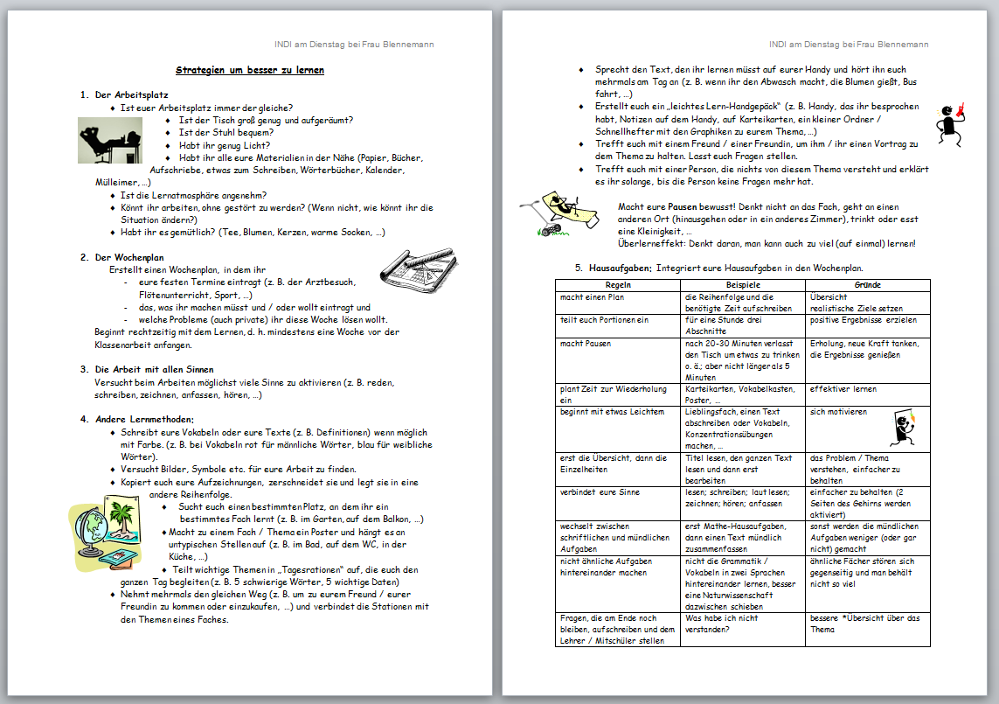
Material für die Eltern

